Slide 1
영화 리뷰를 통한 감성분석
B i g D a t a T e x t M i n i n g
HWAMOK

Slide 2

목차
분석배경
개발 환경
활용 데이터 정의
데이터 처리방안 및 분석 기법
분석 결과
서비스 활용방안
기대효과

Slide 3
분석 배경
01
1.1 빅데이터 분석
1.2 주제 선정

Slide 4
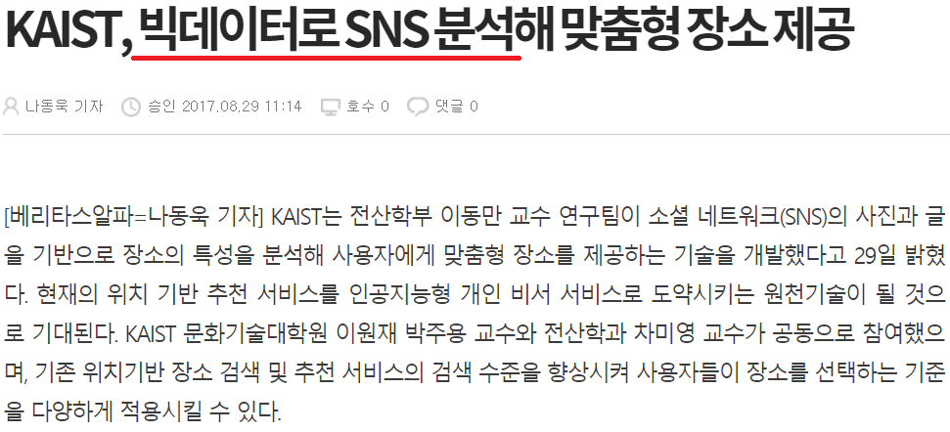
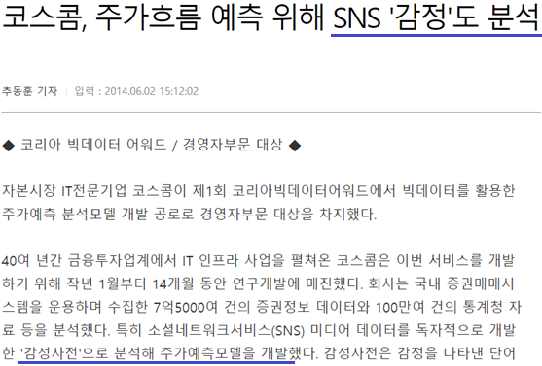
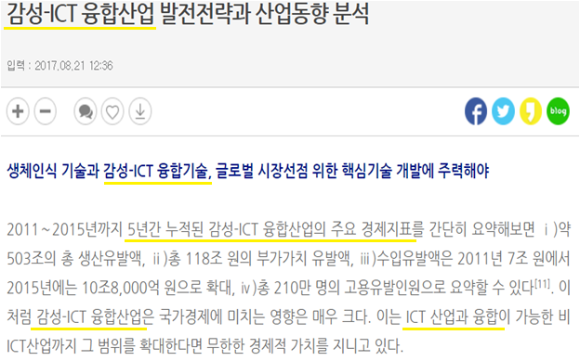
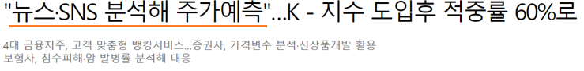
1.1 빅데이터 분석
01. 분석 배경
“
”
비정형 데이터 분석 , 특히 감성 분석 기법을 통해 유의미한 결과 도출
4

Slide 5


1.1 빅데이터 분석
01. 분석 배경
감성 분석 목적
• 소셜 미디어의 방대한 데이터를 분석하는 감성 분석은 대중의 기분을 감지하고 인사이트를 제공
• 특정 키워드(이미지, 제품 등)에 대한 감정을 점수화하여 별도의 여론 조사 없이 감정의 정도를 예측
• 온라인 리뷰는 네트워크 기술의 발전을 통해 그 영향력이 확대되고 있음
• 감정의 이유를 분석하여 부정적인 요소를 개선 가능
5

Slide 6
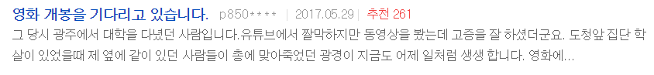
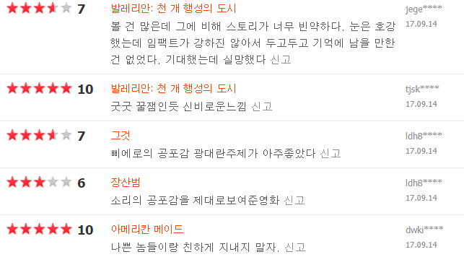
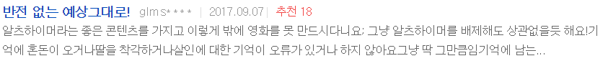
1.2 주제 선정
01. 분석 배경
영화 리뷰 감성 분석
• 사전 정보로 통해 소비가 결정되는 영화는 온라인 리뷰가 소비자들의 영화 결정에도 중요한 영향을 미침
• 언어에 대한 이해를 기반으로 대량의 텍스트를 분석하여 기초 정보를 추출
• 리뷰 나타난 다양한 감정들을 조합하여 영화 리뷰에 최적화된 사전 구축
• 사전을 바탕으로 리뷰를 다차원적으로 분석하고 리뷰에 대한 점수화와 주요 키워드 추출
• 이를 종합적으로 실행하기에는 너무 방대하므로, 이러한 분석에 최적화 된 도구가 제공되어야 함
6
Notes:
온라인 리뷰는 네트워크 기술의 발전을 통해 그 영향력이 확대되고 있다. 특히, 사전 정보로 통해 소비가 결정되는 영화는 온라인 리뷰가 소비자들의 영화 결정에도 중요한 영향을 미치고 있다. 이에 본 연구는 영화관련 온라인 리뷰를 영화 소비 후 소비자들의 평가 정보라 가정하고, 이를 활용한 영화 흥행성과 예측모형을 제시하고자 한다

Slide 7
개발 환경
02
2.1 Agile data science 2.0
2.2 개 발 환 경
2.3 개 발 환 경 구축

Slide 8
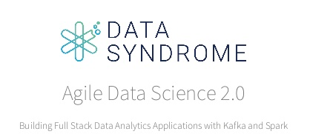
2.1 Agile data science 2.0
02. 개발 환경
- Web 기반 Data Science 의 접근 방법론 중 하나
- 방법론과 Software Stack을 기술
8

Slide 9




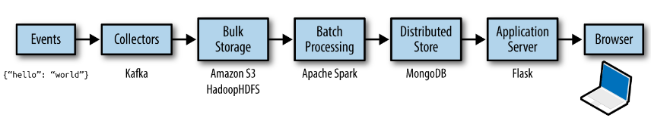
2.2 개발환경
02. 개발 환경
Agile data science 2.0에 제시된 Software Stack중 일부 활용
9

Slide 10
2.2 개발환경
02. 개발 환경
- 데이터 저장을 위하여 사용
- 대용량 데이터를 분산 처리할 수 있는 자바기반의 오픈 소스 프레임 워크
- 분산파일시스템(HDFS)과 Map & Reduce 로 구성
- MapReduce = Map + Reduce 로 key value값을 기준으로 분산된 데이터를 처리하는 시스템
10

Slide 11
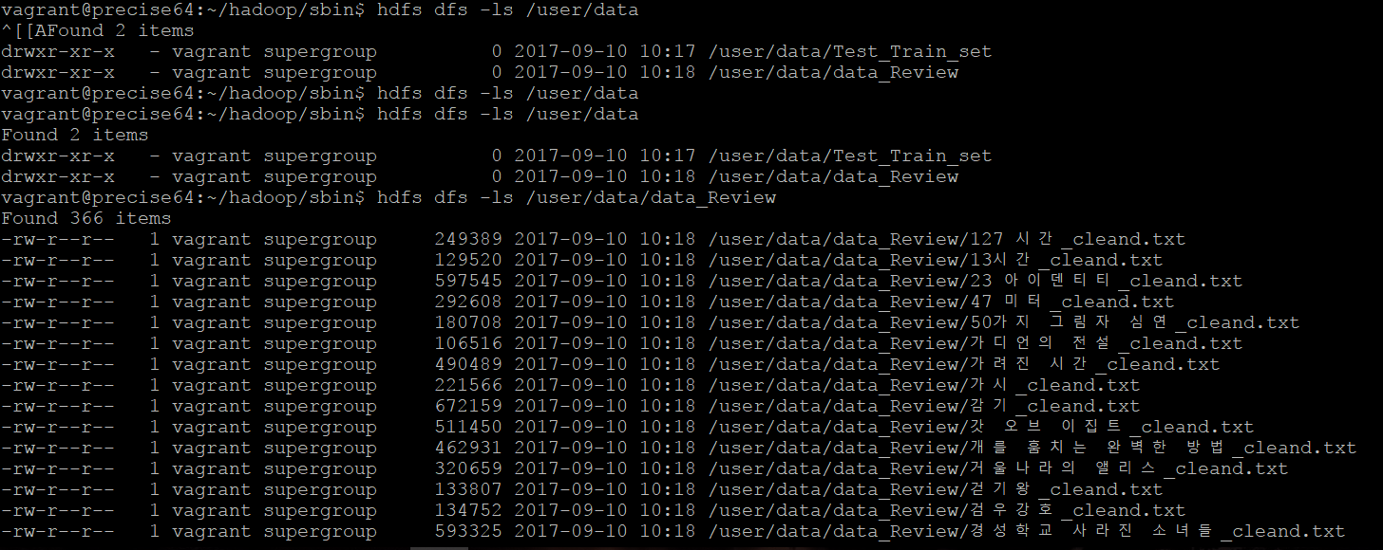
2.2 개발환경
02. 개발 환경
[HDFS 구축 화면]
11

Slide 12



2.2 개발환경
02. 개발 환경
- 범용적 목적의 분산 고성능 클러스터 플랫폼
- 기존 Hadoop의 MR 작업을 디스크 기반이 아닌 메모리 기반으로 옮겨서 고속화
- 일반적인 목적 : MapReduce, SQL, Streaming, Machine learning, analytics
- 그 중에서도 Python API를 제공하여 Python언어로 구현할 수 있는 플랫폼인 Pyspark 를 사용하여 분석
12

Slide 13
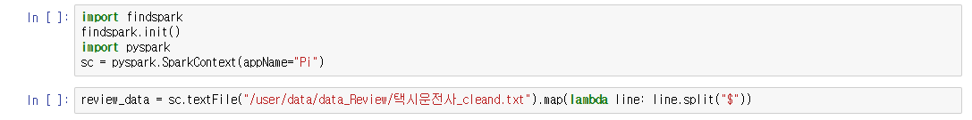
2.2 개발환경
02. 개발 환경
[Jupyter 위에서 pyspark 사용화면]
13

Slide 14

2.2 개발환경
02. 개발 환경
웹에 데이터를 정보를 보여주기 위하여 사용
NoSQL 데이터베이스의 Document 저장소
- BSON(Binary JSON) 형태의 문서로 저장
- 자바스크립트 앱을 위해 간편하고 편리한 인터페이스를 제공
14

Slide 15
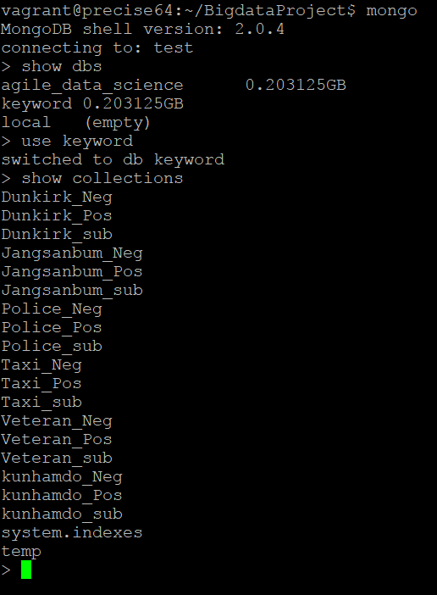
2.2 개발환경
02. 개발 환경
15

Slide 16
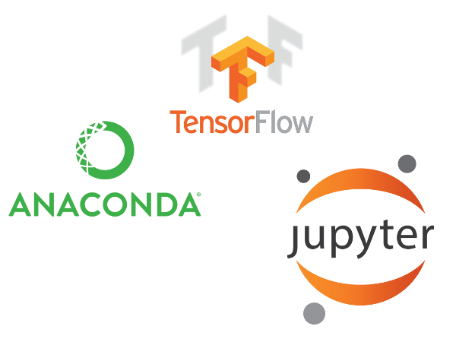
2.2 개발환경
02. 개발 환경
- 편리성을 위해 Jupyter Notebook에서 pyspark을 사용하여 분석 수행
- 오픈 소스 웹 애플리케이션, 라이브 코드, 등식, 시각화와 설명을 위한 텍스트 등 문서 만들고 공유
- Python코드와 실행하여 나온 결과가 담긴 문서를 작성하고 공유 가능
- Big data를 처리하는 Apach Spark와 함께 사용이 가능
16

Slide 17
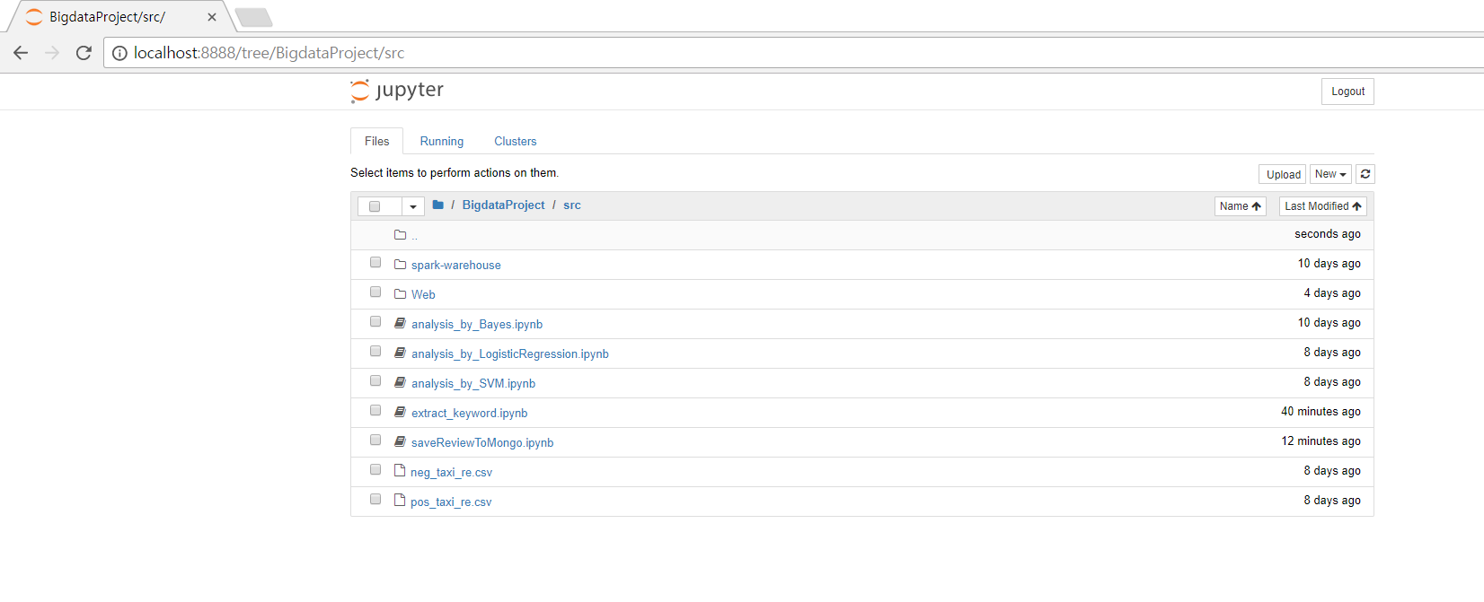
2.2 개발환경
02. 개발 환경
17

Slide 18
2.2 개발환경
02. 개발 환경
- Python으로 정보를 제공할 웹 페이지를 구현하기 위하여 사용
- WSGI 마이크로 프레임 워크
* WSGI : Web Server Gateway Interface로 서버가 웹 어플리케이션과 통신하기 위한 Interface
- 최소한의 기능만을 제공하여 아주 유연하게 어플리케이션 작성이 가능
18

Slide 19

2.3 개발 환경 구축
02. 개발 환경
- 간소화된 Virtual Machine 환경 관리 서비스
- 가상화 기술을 사용자로 하여금 쓰기 쉽고, 편하게 하여 개발 환경을 손쉽게 구축해주는 도구
- 과거 구축했던 개발 및 운영 환경을 즉시 재현 가능
- 개발자가 만든 VM 이미지를 다른 개발자들과 손쉽게 공유
19

Slide 20

2.3 개발 환경 구축
02. 개발 환경
- Vagrant 와 VirtualBox를 사용하여 서버 구축
ㆍ Linux(Ubuntu) 환경 구축
ㆍ Vagrantfile을 사용하여 Agile Data Science 2.0 Software 환경 구축
20

Slide 21
활용 데이터 정의
03
3.1 데이터 수집 및 활용

Slide 22
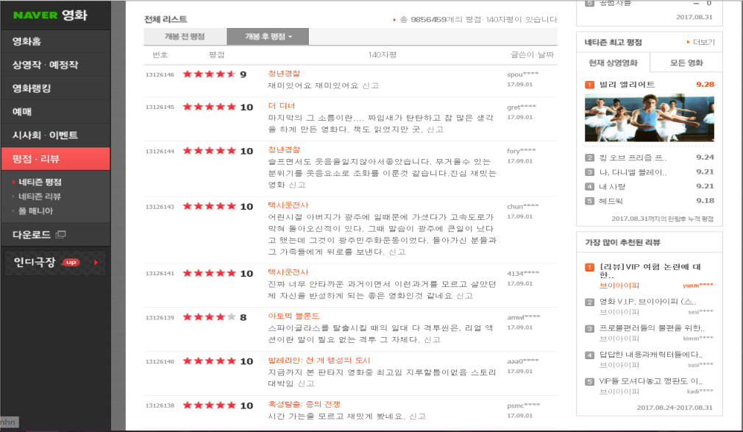


3.1 데이터 수집 및 활용
03. 활용 데이터 정의
1000건이상의 리뷰가 있는 영화만
영화별로 리뷰 추출
재밌어요
…
…
Python을 이용한 크롤링
…
감동입니다.
BeautifulSoup 패키지
…
…
…
Input
영화 리뷰 약 10만개
약 350개의 영화 리뷰 데이터
Output
Data Processing Flow
1000kybite이상의 파일
Filtering
Output
재밌어요
txt파일
…
# Title
…
…
Input
…
…
22

Slide 23
04
데이터 처리방안 및 분석 기법
4.1 데이터 분석 방안
4.2 감성 사전 구축
4.3 사전 기반 감성 분석
4.4 모형 기반 감성 분석

Slide 24
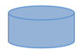

4.1 데이터 분석 방안
04. 데이터 처리방안 및 분석 기법
데이터 분석 계획
네이버 영화 리뷰에서 실제 관람객이 작성한 리뷰 데이터를 수집
→ 감성 사전을 이용 한 감성 분석과 모형 기반 감성 분석을 실시 후 결과 비교
→ 분석 결과를 이용하여 특정 영화에 대한 키워드 추출
→ 추출 결과 시각화
사전 기반
분석
사전 구축
문장 감성
점수 계산
크롤링
영화 리뷰
리뷰데이터
재밌어요
…
# Title
…
…
모형 기반
분석
…
…
로지스틱
키워드 추출
시각화
영화 리뷰 데이터
• 로지스틱 회귀분석
• 베르누이 나이브 베이즈
정확도
전처리
전처리
• 영어 특수문자 제거
• 공백행 제거
새로운
영화리뷰

Slide 25
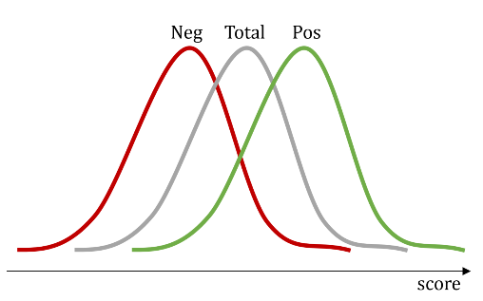
4.2 감성 사전 구축
04. 데이터 처리방안 및 분석 기법
감성 사전 구축 개요
• 평점 정보가 있는 영화 리뷰를 대상으로 함
• 각 단어 별 평점의 분포가 t분포를 따를 것이라고 가정.
긍정적인 어휘가 쓰인 리뷰의 평점 분포는 전체 분포보다 오른쪽에,
반대로 부정적인 어휘는 왼쪽에 있을 것
• t-test를 실시하여 검정 결과에 따라 해당 단어를 긍정, 부정 또는 중립으로 분류

Slide 26
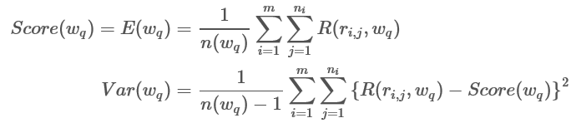
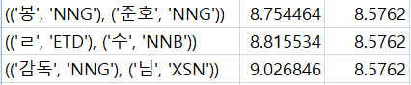
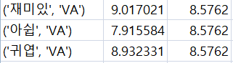
4.2 감성 사전 구축
04. 데이터 처리방안 및 분석 기법
감성 사전 구축 과정
• KoNLPy 패키지의 Kkma 형태소 분석기를 사용하여 형태소 분석 실시
• 형태소 분석 결과를 바탕으로 빈도수가 높은 순으로 영화 별 최대 1000개의 연어 & 형용사 추출
• 해당 연어(형용사)가 속한 리뷰의 평점의 평균 산출
• 한 영화에 대한 연어(형용사) 점수 계산 결과를 전체 영화 별로 집계
영화 리뷰 말뭉치에 q 번째로 등장한 단어
i 번째 사용자가 j 번째로 작성한 리뷰의 평점
i 번째 사용자가 j 번째로 작성한 리뷰에
q 번째 단어가 쓰였을 경우 해당 리뷰의 평점
m 은 전체 사용자 수
n_{i}는 i 번째 사용자가 작성한 리뷰의 총수
n(w _{q} ) 는 w_{q} 의 빈도수
‘택시 운전사‘ 에 대한 연어 & 형용사 추출 결과
(연어(형용사), 어휘 의 평균 평점, 영화의 평점]

Slide 27
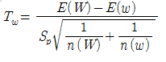
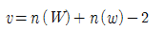
4.2 감성 사전 구축
04. 데이터 처리방안 및 분석 기법
감성 사전 구축 과정- 독립표본 T-test
등분산성 검정
• 특정 어휘의 평점 분포와 영화의 평점 분포가 동일한 분산의 동질 여부를 파악
• Pyrhon scipy 패키지의 levene 등 분산 검정 이용
• 두 집단의 분산이 동일한 경우 → Student t-검정
• 두 집단의 분산이 동일하지 않는 경우 → Welch t-검정
가설 수립
• 귀무가설(H0) : 전체 평균과 해당 단어의 평균 평점이 동일하다. (해당 단어는 중립에 속한다.)
• 기각가설(H1) : 전체 평균과 해당 단어의 평균 평점이 같지 않다. (해당 단어는 부정 또는 긍정 단어에 속한다.)
검정 통계량(등 분산이 가정된 경우)

Slide 28
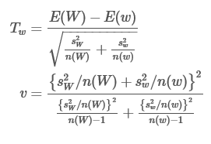
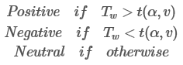
4.2 감성 사전 구축
04. 데이터 처리방안 및 분석 기법
감성 사전 구축 과정- 독립표본 T-test
검정 통계량(등 분산이 가정되지 않은 경우)
가설 검정

Slide 29
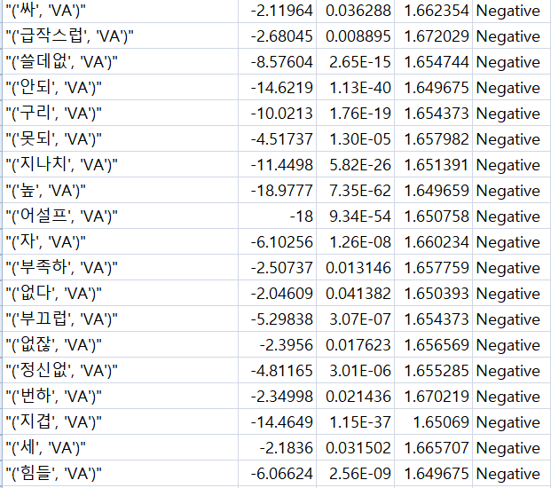
4.2 감성 사전 구축
04. 데이터 처리방안 및 분석 기법
감성 사전 구축 결과
• 검정 결과에서 긍정, 부정의 연어(형용사) 만 추출
• 추출된 연어(형용사) 중 의미가 없다고 판단되는
어휘들은 임의로 제거하여 최종 감성사전 구축
삭제

Slide 30
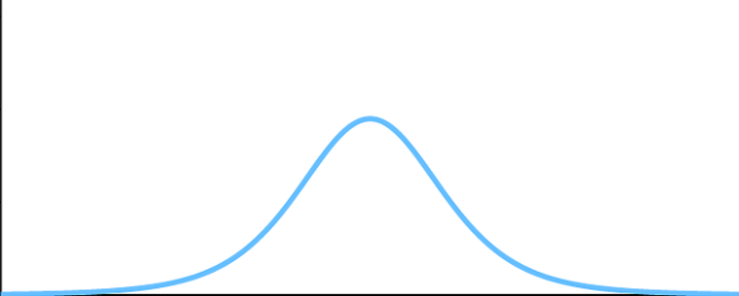
4.3 사전 기반 감성 분석
04. 데이터 처리방안 및 분석 기법
단어의 극성 강도 계산
t(ν,α)
검정통계량
gap
• t-분포의 검정통계량에서 기각역을 값을 정규화
• gap = 검정통계량 – 기각역
• gap의 값중 최대값 (max)과 최소값 (min)을 구함
• gap을 정규화시킨 정규화값 도출
• normalized gap = (gap – min) / (max – min)
• 0 과 1사이의 정규화 된 수치로 변환 (부정어의 경우 -1을 곱해줌)
30

Slide 31
4.3 사전 기반 감성 분석
04. 데이터 처리방안 및 분석 기법
문장 감성 점수 계산
• 9~10점, 1~4점의 리뷰를 추출
• KoNLPy패키지의 kkma 형태소 분석기를 이용하여 형태소 분석
• 형용사와 연어 추출
• 리뷰에 있는 형용사와 연어와 감성사전을 비교하여 포함 유무 확인
• 감성 사전에 등록되어 있는 점수들의 평균 계산 후 10을 곱하여 정수화하여 문장 감성 점수 계산
31

Slide 32
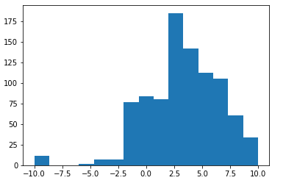
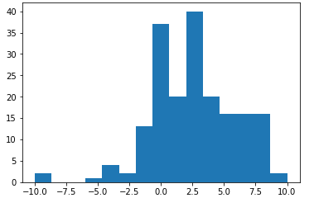
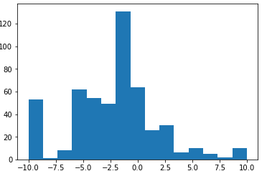
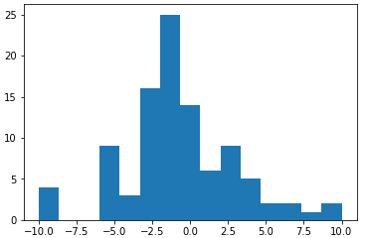
4.3 사전 기반 감성 분석
04. 데이터 처리방안 및 분석 기법
문장 감성 점수 분포
긍정적인 평점을 주었던 리뷰의 경우
문장 감성 점수의 대부분의 양수 값을 가짐
<영화 평점인 10점인 리뷰들의 분포>
<영화 평점인 9점인 리뷰들의 분포>
부정적인 평점을 주었던 리뷰의 경우
문장 감성 점수의 대부분의 음수 값을 가짐
<영화 평점인 1점인 리뷰들의 분포>
<영화 평점인 2점인 리뷰들의 분포>
32

Slide 33
4.4 모형 기반 감성 분석
04. 데이터 처리방안 및 분석 기법
데이터 전처리 및 샘플링
• 영화 359개 Review Data 를 1개의 Data set으로 생성
• 영어 및 특수문자 제거
• 결측치제거(평점만 존재하고 리뷰가 존재하지 않는 경우)
• 평점이 9 이상인 리뷰 데이터 → pos data(평점을 1로 변환)
4이하인 리뷰 데이터 → neg data(평점을 0으로 변환) ➔ 정확도를 높이기 위해
• 각각의 data set에서 10만개의 표본 추출
• 추출한 10만개의 데이터를 합치기(총 20만개의 리뷰데이터)
• 20만개의 리뷰데이터를 1:3의 비율로 train과 test로 분류
33
Notes:
데이터 전처리 및 샘플링 > BOW > modeling > 모형 선택

Slide 34
4.4 모형 기반 감성 분석
04. 데이터 처리방안 및 분석 기법
BOW(Bag of Words)
전체 말뭉치에 대한 BOW 표현 단계
• 머신러닝에서 텍스트를 표현하는 방법 중 하나
• 가장 간단하지만 효과적이면서 널리 쓰이는 방법
• 구조와 상관없이 단어의 출현 회수만 카운트
• 토큰화 : 형태소 분석
• 어휘 사전 구축: 모든 문서에 나타난 모든 단어의 어휘를 모으고 번호를 매김
• 인코딩: 사전에 문서가 몇 번 있는지 카운트
예시 ) 문자열의 BOW 적용 과정
“This is how you get ants.”
토큰화
[ “This” , “is” , “how” , “you” , “get” , “ants”]
어휘사전 구축
[ “aardvark” , “amsterdam” , “ants” , . . . , “you” , “your” , “zyxst”]
최소 행렬 인코딩
aardvark ants get you zyxst
[ 0 , . . . , 0 , 1 , 0 , . . . , 0 , 1 , 0 , . . . , 0 , 1 , 0 , . . . , 0 ]
34
Notes:
데이터 전처리 및 샘플링 > BOW > modeling > 모형 선택

Slide 35

4.4 모형 기반 감성 분석
04. 데이터 처리방안 및 분석 기법
리뷰 데이터에 BOW적용하기
• 형태소 분석(토큰화) : Twitter, morph
• 어휘 사전 구축: 모든 리뷰에 나타난 모든 단어의 어휘를 모으고 번호를 매김
• 인코딩: 사전에 리뷰 글자가 몇 번 있는지 카운트
Input
Output
그거 | 너무 | … | 추천 | …
0 | 1 | 0 | 1 | 1
… |  |  |  | ...
0 | 0 | 1 | 1 | 1
리뷰 1
재밌어요
모델링
…
# Title
…
…
리뷰 2
…
…
Train set
리뷰 3
35

Slide 36
4.4 모형 기반 감성 분석
04. 데이터 처리방안 및 분석 기법
Modeling
모델링의 개요
• Train set에서 여러 단어로 만든 BOW(ngram_range)와 단어 별 최소 빈도(min_df)에 대한 각각의 Case를 고려하여 여러 개의 BOW생성
• 각각의 BOW에 대해 모형의 성능을 최대로 올려주는 매개변수들을 선택하기 위해 scikit-learn의 Grid Search를 이용하여 하나의 BOW에 대한 최적 매개변수 선택
• 이 때 각각의 매개변수를 평가하는 방법에는 10-Fold Cross Validation 활용
• 각각의 BOW의 최적 매개변수에 대한 score를 비교하여 가장 높은 score를 가지는 ngram_range와 min_df 그리고 매개변수 결정
36

Slide 37
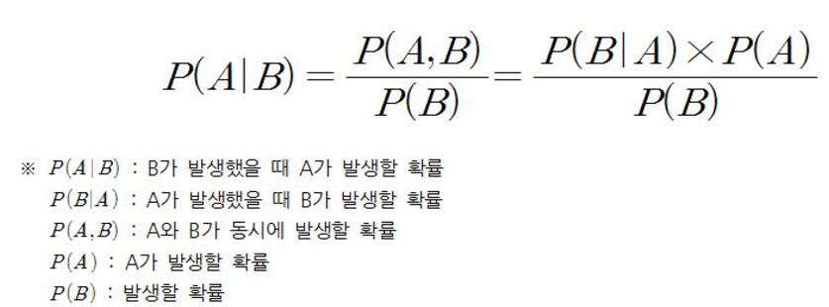
4.4 모형 기반 감성 분석
04. 데이터 처리방안 및 분석 기법
Naïve Bayes
베이즈 정리
• 기본적으로 우리가 모르는 어떤 확률을 우리가 가지고 있는 데이터를 통해서 그 확률을 구해낼 수 있다는 정리
나이브 베이즈 개요
• 주로 스팸 필터나 키워드 검색을 활용한 문서 분류에 사용되는 지도 학습 분류기
• 기본 원리는 조건부 확률에 베이즈 정리(Bayes theorem)를 적용하고, 문서나 데이터를 구성하는 각각의 요소들이 등장할 확률에 대한 독립성을 가정하여 입력 벡터를 분류하는 확률적 분류 모형
• 1950년대 이후 광범위하게 연구되고 있으며, 적절한 전처리를 거치면 서포트 벡터 머신(Support Vector Machine)과도 경쟁할 만큼 우수한 분류 성능을 보여줌
37

Slide 38
4.4 모형 기반 감성 분석
04. 데이터 처리방안 및 분석 기법
베르누이 나이브 베이즈 모델링
• Data : 희소행렬의 형태로 변환된 Train Set
• 여러 단어로 만든 BOW 과 단어 별 최소 빈도들의 조합을 고려하여 각각의 경우에 대해 베르누이 나이브 베이즈 모형 적합
• 각각의 모형의 대해 Grid Search를 이용해 최적 매개변수와 정확도 측정
• 정확도 측정은 10-Fold Cross Validation 이용
ngram_range = (1,4)
min_df = 3
Alpha = 0.13
ngram_range/ min_df 조합 별 모형 정확도
38

Slide 39
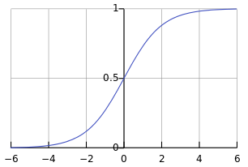
4.4 모형 기반 감성 분석
04. 데이터 처리방안 및 분석 기법
Logistic Regression
로지스틱 회귀분석의 개요
• 로지스틱 회귀분석이란 분석하고자 하는 대상들이 두 집단 혹은 그 이상의 집단으로 나누어진 경우에 개별 관측치들이 어느 집단에 분류될 수 있는가를 분석하고 이를 예측하는 모형을 개발하는데 사용되는 통계기법
• 독립 변수의 선형 결합으로 종속변수를 설명한다는 관점에서 선형회귀 분석과 유사
• 로지스틱 회귀분석은 일반 선형 회귀 방정식과 달리 종속변수가 범주형 데이터를 대상으로 하며 입력 데이터가 주어졌을 때, 해당 데이터의 결과가 특정 분류로 나눠지기 때문에 일종의 분류(Classification) 기법
로지스틱 회귀분석 과정
• 1단계: 각 집단에 속하는 확률의 추정치를 예측. 이진분류의 경우 집단 1에 속하는 확률 P(Y=1)의 추정치로 얻음
• 2단계: 추정확률 ➔ 분류기준값(cut-off) 적용 ➔ 특정범주로 분류
예) P(Y=1) ≥ 0.5 ➔ 집단 1로 분류
P(Y=1) < 0.5 ➔ 집단 0으로 분류
39

Slide 40
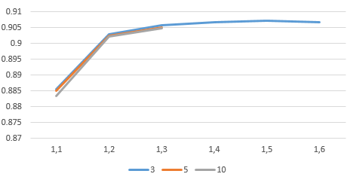
4.4 모형 기반 감성 분석
04. 데이터 처리방안 및 분석 기법
로지스틱 회귀 분석 모델링
• Data : 희소행렬의 형태로 변환된 Train Set
• 여러 단어로 만든 BOW 과 단어 별 최소 빈도들의 조합을 고려하여 각각의 경우에 대해 로지스틱 회귀 모형 적합
• 각각의 모형의 대해 Grid Search를 이용해 최적 매개변수와 정확도 측정
• 정확도 측정은 10-Fold Cross Validation 이용
ngram_range = (1,5)
min_df = 3
C: 10, penalty = l2
ngram_range/ min_df 조합 별 모형 정확도
40

Slide 41
분석 결과
05
5.1 사전 기반 감성 분석
5.2 모형 기반 감성 분석
5.3 분석 결과 비교

Slide 42
5.1 사전 기반 감성 분석
05. 분석 결과
사전 기반 분석
<영화 평점인 1점인 리뷰들의 분포>
<영화 평점인 10점인 리뷰들의 분포>
결과 해석
• 사전 기반 감성 분석은 리뷰의 긍정 부정 유무를 예측하는 것이 아니라 리뷰에 대한 감성 점수를 계산함
• 점수는 대체로 긍정리뷰는 양수 값을 , 부정 리뷰는 음수 값을 가짐
42

Slide 43


5.2 모형 기반 감성 분석
05. 분석 결과
모형 기반 분석
나이브 베이즈
로지스틱 회귀분석
정확도 88.25%
정확도 90.73%
VS
• ngram_range = (1,4)
• min_df = 3
• Alpha = 0.13
• ngram_range = (1,5)
• min_df = 3
• C: 10, penalty = l2
결과 해석
• 두 모형에서 가장 높은 정확도를 보이는 모형은 5단어 까지 연결된 BOW를 고려하고 단어 별 최소 빈도는 3개로 고려한 로지스틱 모형이며 이 때 모형 성능을 가장 높여주는 매개변수는 C:10, penalty = l2 임
• 따라서 성능 비교를 통해 모형 기반 감성 분석에서 최종적으로 위의 모형을 선택
• 최종 선택 모형을 Test Set에 적용하여 정확도를 측정한 결과 90.434% 정확도를 보임
• 모형 기반한 감성 분석의 경우, 리뷰의 극성 강도를 측정해 주지는 못하지만 긍정ㆍ부정은 비교적 정확하게 측정이 가능함
43

Slide 44
5.3 분석 결과 비교
05. 분석 결과
사전 기반 분석
모형 기반 분석
• 문장의 점수를 계산하여 문장의 긍ㆍ부정 강도를 파악 가능
• 사전이 구축되어 있다면 통계적 지식이 없어도 분석 가능
• 모형의 정확도를 계산할 수 있으며 높은 정확도를 보임
• 영화 별로 모형을 적용하는데 시간이 적게 소요됨
• 다양한 모형을 비교하여 최적의 모형 선택 가능
• 모형에 기반 분석이 아니기 때문에 정확도 측정이 어려움
• 사전에 단어가 등록되어 있지 않은 경우 리뷰의 문장 점수 계산이 불가능
• 영화 별로 문장 점수를 계산하는데 시간이 오래 걸림
• 리뷰의 긍정 부정을 분류 할 수 있지만 긍ㆍ부정의 강도는 파악 불가능
• 모형을 적합 하는데 배경 지식이 요구됨
모형 기반 분석
은 단지 리뷰의 긍정, 부정만 판단하는 단점이 있지만 모형의 정확도를 측정할 수 있으며 높은 정확도를 보임
새로운 리뷰 데이터에 모형을 적용하기 쉽기 때문에 모형 기반 분석이 더 나은 분석방법으로 판단됨
44

Slide 45
서비스 활용 방안
06
6.1 키워드 추출
6.2 시각화 서비스 제공

Slide 46




6.1 키워드 추출
06. 서비스 활용 방안
키워드 추출 과정
특정 평점
리뷰 추출
• 리뷰 데이터 중 평점이 1~4, 9~10 점인 리뷰만 추출
01
• 추출된 데이터를 모형에 적용
• 모형 결과를 이용해 데이터를 긍정 부정 리뷰 데이터로 분리
02
모형 적용
메인 키워드
추출
• 각각의 분리된 데이터에서 메인 키워드 추출
• 긍정 리뷰 데이터에서 추출된 키워드 → 긍정 키워드
• 부정 리뷰 데이터에서 추출된 키워드 → 부정 키워드
03
04
세부 키워드
추출
• 메인 키워드가 존재하는 리뷰들 중에서 서브 키워드 추출
46

Slide 47

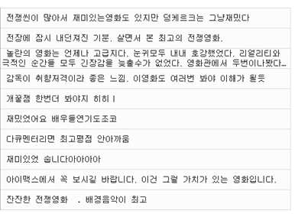
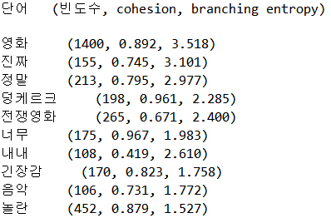
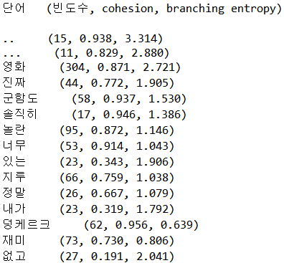

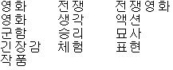
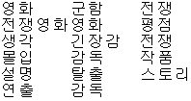
6.1 키워드 추출
06. 서비스 활용 방안
01
리뷰에서 키워드 추출
• 문장 내에 나타난 키워드를 긍정 키워드와 부정키워드로 나누어 추출
[긍정키워드]
[부정키워드]
02 키워드에서 세부 키워드 추출
• 해당 키워드 안에서 연관성이 높은 제2의 키워드 추출
47

Slide 48
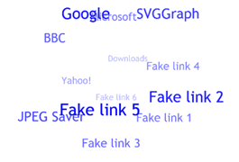
6.2 시각화 서비스 제공
06. 서비스 활용 방안
시각화 과정
시각화 도구
• Tag Canvas : 태그 클라우드에 기반한 HTML5 canvas를 그려주는 Java script Class
• 추출된 키워드를 Tag Canvas 를 이용해 웹 페이지에 시각화
<Tag Canvas 예시>
웹 페이지 구성
• Python과 Flask를 사용하여 웹 페이지 구축

Slide 49
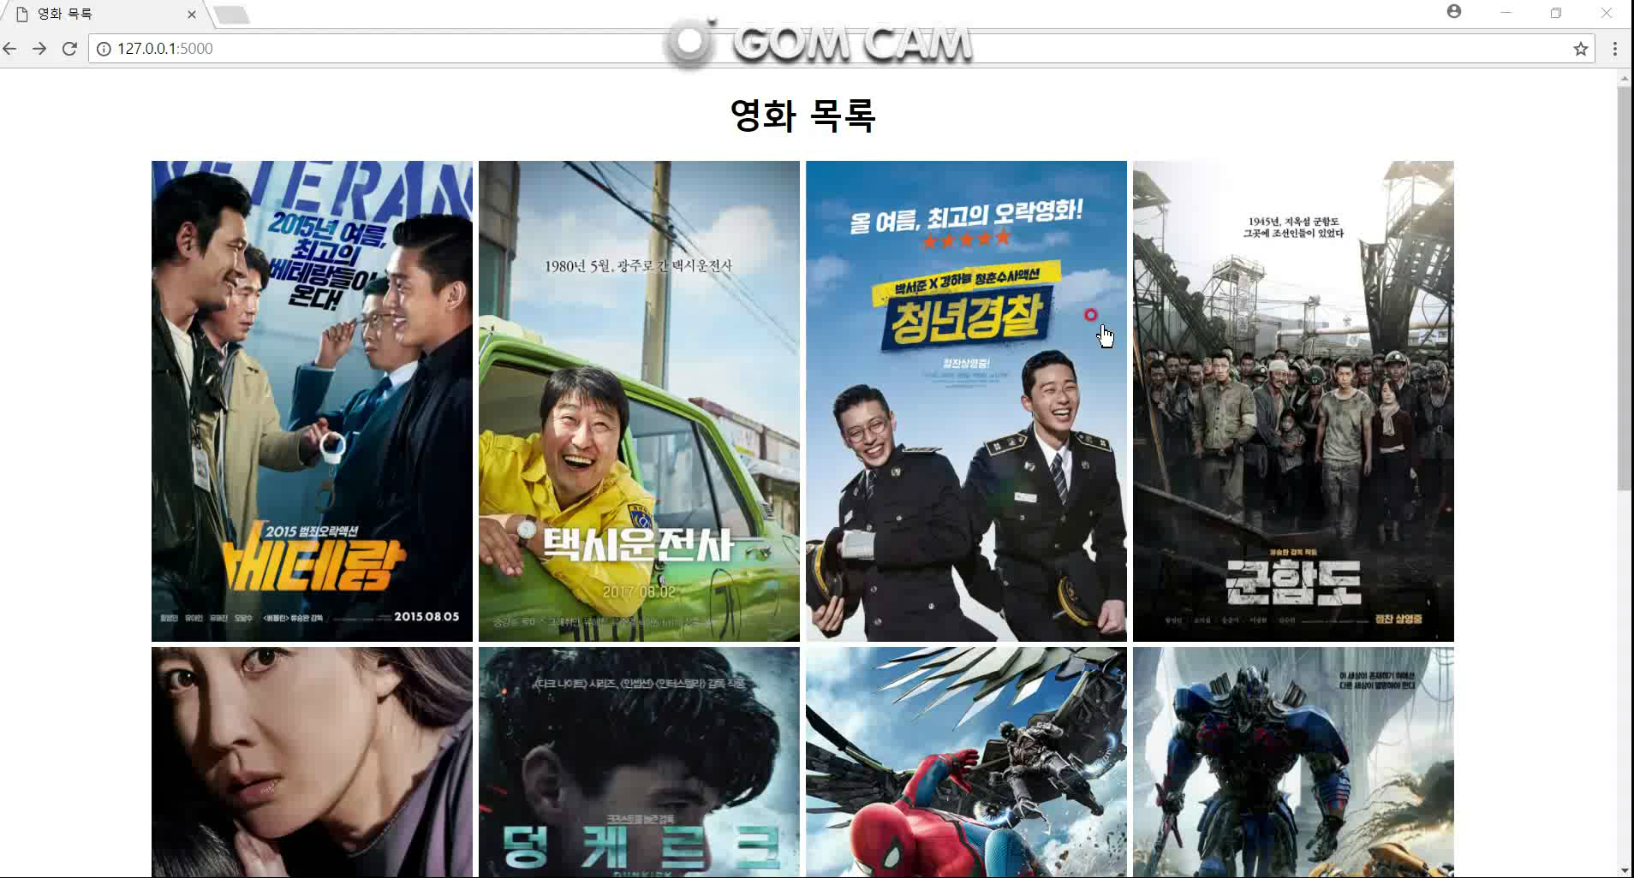
6.2 시각화 서비스 제공
06. 서비스 활용 방안
시연 영상

Slide 50
기대 효과
07
7.1 향후 기대 효과
7.2 발전 방향

Slide 51
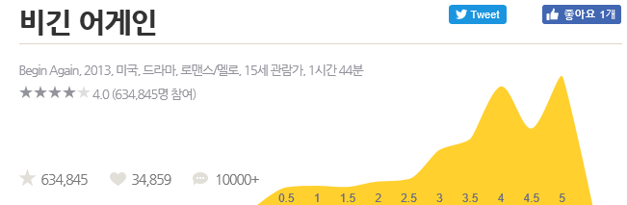
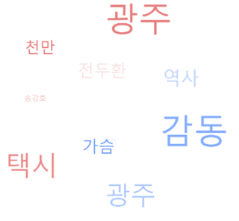
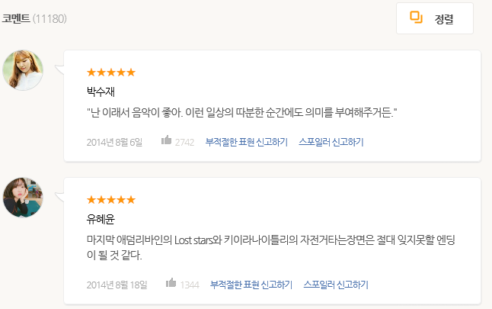
7.1 향후 기대 효과
07. 기대 효과
<영화 리뷰 사이트 ‘왓챠’일부>
<시각화 서비스 일부>
단순히 영화 리뷰만을 제공해주는 기존 사이트들에 본 프로젝트의 시각화 서비스를 함께 제공한다면
소비자들에게 영화에 대한 정보를 효과적으로 제공할 수 있을 것으로 기대

Slide 52
7.2 발전 방향
07. 기대 효과
발전 방향
부족한 점
보완점
• 리뷰의 긍정, 부정을 분석하는데 초점을 두어 중립적인 리뷰에 대해서는 분석이 미비
• 명사를 위주로 키워드를 추출했기 때문에 의미 없는 키워드가 추출되는 경우가 존재
• 모형 기반 감성 분석의 경우 로지스틱 회귀 모형, 나이브 베이즈 모형 이외에도 SVM, 딥러닝의 다양한 모형이 있지만 컴퓨터 성능의 문제로 사용하지 못함
• 모형 기분 분석 결과를 통해 긍정 부정만을 구분해서 웹 서비스를 제공
• 중립적인 리뷰에 대해서도 고려해서 분석을 한다면 층적인 감성분석이 가능할 것으로 예상
• 서술어, 형용사 등을 고려하여 정교하게 추출한다면 질 높은 서비스 제공 가능
• 고성능의 컴퓨터로 SVM, 딥러닝을 이용해 감성분석을 실시한다면 좀 더 우수한 모형을 발견할 수 있을 것으로 기대
• 사전 기반 분석과 같이 긍정 부정의 강도를 고려하여 웹 서비스를 제공한다면 좀 더 질 높은 서비스 제공 가능
• 영화를 국내, 해외영화 또는 장르별로 나누어서 분석을 실시 한다면 좀 더 의미 있는 분석이 가능할 것으로 예상됨

Slide 53
감사합니다

